Slide 1
趴吐－二維陣列及傳入函式
製作者:Chen Yi
成功大學資工系醒獅團上課講義

Slide 2
Outline
Review
Tutorial
Two Dimension Array
Exercise-I
In Function
Exercise-I
Hints
Reference

Slide 3
注意事項
哈囉哈囉~ 這次同樣的沒有EX的標準解答喔OwO
這次題目都不難，就請大家加油一下了<(__)>
另外請記得我上面的code都是使用c99
所以請記得加上-std=c99這東東
沒印象請去翻趴萬3Q~

Slide 4
回憶一下…
Declare
Type var_name[length of array];
Ex: int myArray[10]; ➔ 宣告一個長度為10且型態為整數的陣列
在Ｃ中，Array的Index皆從0開始
!! 陣列宣告時若沒有做初始化，內值極有可能是亂數 !!

Slide 5

Initialization(初始化)的宣告
利用Assign的方式做初始化➔善用迴圈
Type var_name[length of array] = {該Type的東西};
（中間用逗號分開）
Ex: int myArray[10] = {1,2,3….};
➔沒給的就都是亂數

Slide 6
本周進度
二維、多維陣列
傳入function

Slide 7
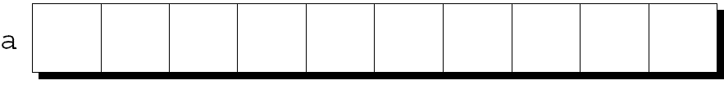
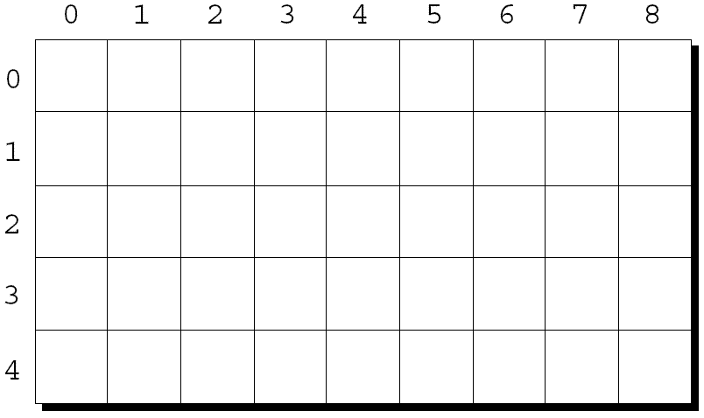
Two-Dimensional Array
這是一維
二維
覺得眼熟嗎?
那你肯定是個好學生XD!!
來源是小光光PPT

Slide 8
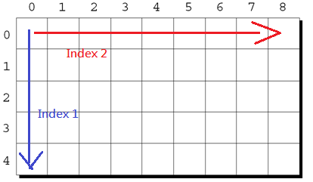
Declaration
Type var_name[length1][length2];
要怎麼決定index1 index2?
來看圖吧~~

Slide 9
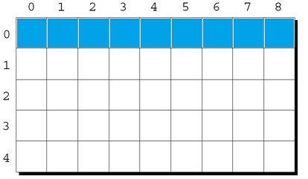
Initialize with declaration
有點煩我可以不打嗎QQ?
好啦… 開玩笑的_(:3JZ)_
格式如下:
Type var_name[length1][length2] = {
{} ,
{} ,
{}
}
沒填的compiler會幫你補,同樣的補甚麼就看compiler心情了!!

Slide 10
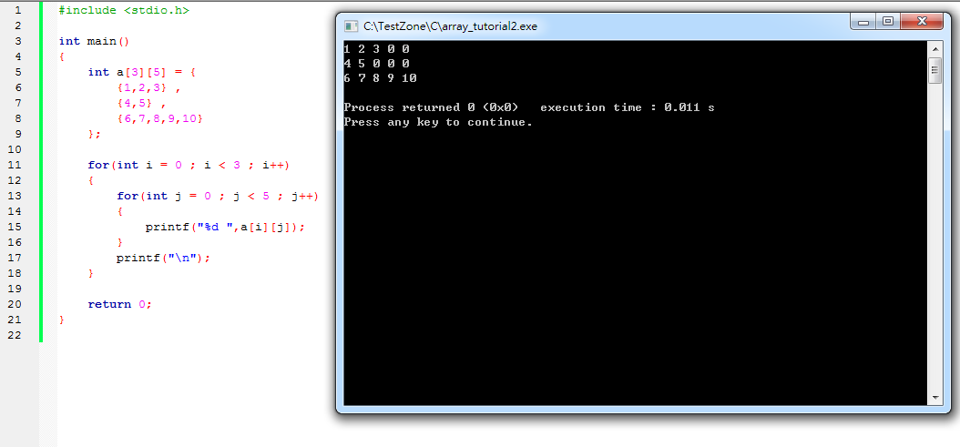
Ex:

Slide 11

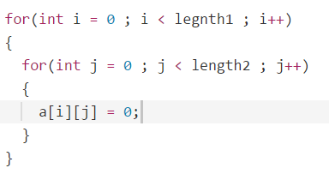
Assign
就和一維的差不多
把你要的位置給他就對了!
EX:
使用for迴圈做一開始的初始化

Slide 12

多維
Declare
使用時就跟其他維一樣，把你要的位置給他就可以了

Slide 13
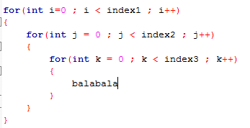
多維的初始化
一般來說…
我個人會建議多維陣列在做初始化的時候
使用ｆｏｒ迴圈會比較適當一點
真的有必要指定某個index是甚麼值在特別給它就可以了

Slide 14
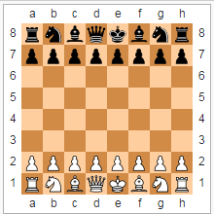
Exercise I
試著印出一個西洋棋盤吧!!
題目要求:
Q : 皇后
K : 國王
B : 主教
P : 小兵
R : 城堡
N : 騎士 ⬅ 隨便給一個XD
Hints
Char array

Slide 15
傳入function內作運算
當程式越寫越長…
越寫越長…
越寫越長…
越寫越長…
越寫越長…
越寫越長…
會變得越來越難維護
➔就是function出現的時候拉~~~

Slide 16
偷偷搶一下第五周的工作XD
一般來說
使用function時，是為了切割一下程式碼
讓程式碼的可讀性變得更高，除錯的時候比較好除
Ex. 以遊戲程式來講
可能會分出幾個function
等待輸入
操作判斷
勝利條件判斷
切了可以使整支程式看起來更有條理，而且能被重複使用
如果不切的話…
實在很難想像阿QAQ

Slide 17
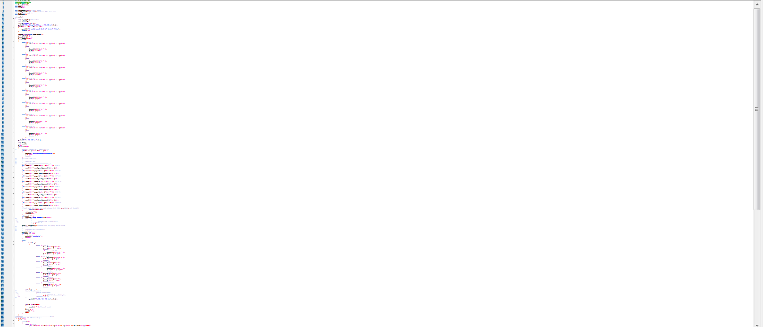
給大家看個例子
這是我某次不小心刪掉分檔，又只剩３小時就死限
拼了老命絞盡腦汁 把幾乎全部的東西塞在一個main裡解決的一個奇蹟ˊ＿＿＞ˋ
猜猜看這個main裡面有幾行ˊ__>ˋ
３ＸＸ行＼ˊｗˋ／
這裡面的array處理完全是在main裡做的XD
後果就是… 我除了要打這個PPT以外我完全不會開來看
而且根本不知道他在幹嘛\ˊwˋ/

Slide 18
既然看過了恐怖的超噁心長code後…
那要怎麼把Array傳進function裡呢?!
小光光 : C語言裡面就是用指標
指標是甚麼呢? 指標就是那個只去記憶體上儲存資料的位址阿~
然後你肯定會聽到小光光講…
二維的陣列… 就是A pointer points to a pointer points to a data \(‘w’)/
當年的學長姐們 : _(:3JZ)_

Slide 19
抱歉…
我不該在這邊浪費時間在那邊玩繞口令的<(__)>

Slide 20
認真的來看一下怎麼傳吧
要傳Array 進function?
那就傳pointer巴ˊwˋ /~
哪呢?! 這不是跟小光光講的一樣嗎?!
在 C 裡，想把array做為參數傳入function，pointer是唯一的解!!
用global就先不談… 很多人對global很排斥…

Slide 21
那只好再搶一下之後的pointer進度拉ˊ__>ˋ
Ｑ１：pointer(指標)是啥?
A1: pointer就是一個type 儲存的內容是記憶體的位址
Q:記憶體位址是甚麼QQ?
A:去看看你計概的東西… or google 簡單來講 就像是你家的門牌一樣
Pointer紀錄的東西就是門牌上的地址。你家有甚麼不關他的事
Ｑ２：那要怎麼表示指標？
Ａ２：＊君！！下面例子表示一個pointer指去一個int
ＥＸ
當然你也可以float* , double* …etc. 甚至是void*
Ｑ３：那… 我要怎麼用?
Ａ３：拜託你持續地來醒獅團囉Ｏｖ＜
迷之音:我功力不夠深 , 不敢講太多pointer QQ

Slide 22
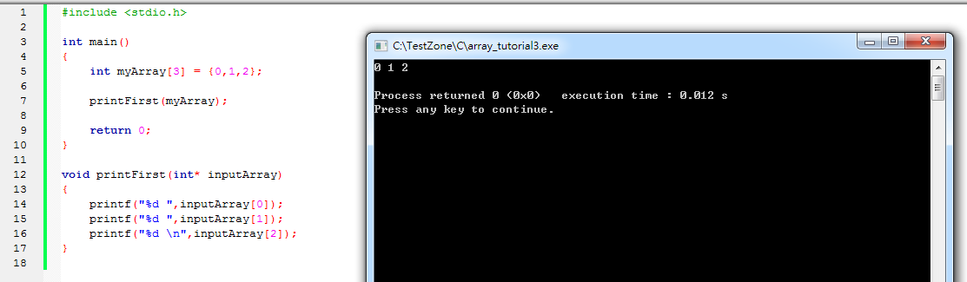
傳入一維陣列
廢話不多說，直接舉個例子
Type*

Slide 23
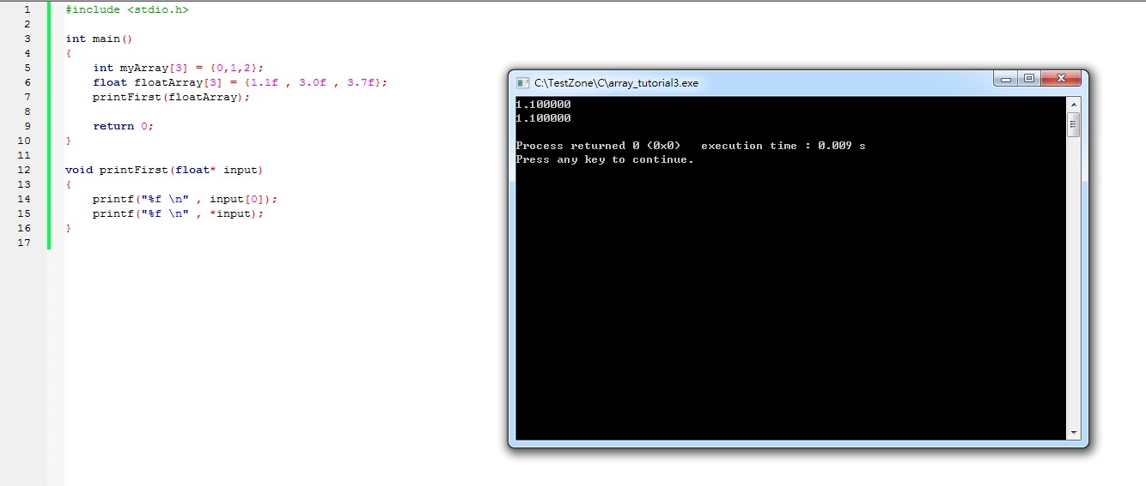
再一個！!
看到這邊應該能夠理解了吧XD

Slide 24
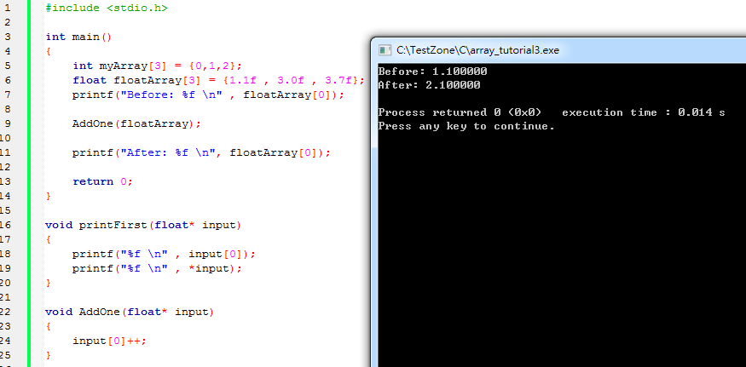
傳入後改值

Slide 25
上面例子可以明顯看到，在function外面的時候print值已經被變動過了
為甚麼呢?!
➔ 因為pointer就只是紀錄位址
➔ 當你更動他位址上面的值的時候
➔ 當然不關位址的事啦~
➔ 所以你在外面print的時候就會是被+1的狀態了OwO
溫腥小提醒:
請隨時注意一下自己傳進function的array

Slide 26
Exercise II
請自行試著宣告一個1D的Array並初始化他
然後連續輸入賦值
賦值完畢後請做一次排序
排序的流程請使用function完成
Hints:
Bubble sort / Quick Sort / XXX sort
有很多可以玩ˊwˋ

Slide 27
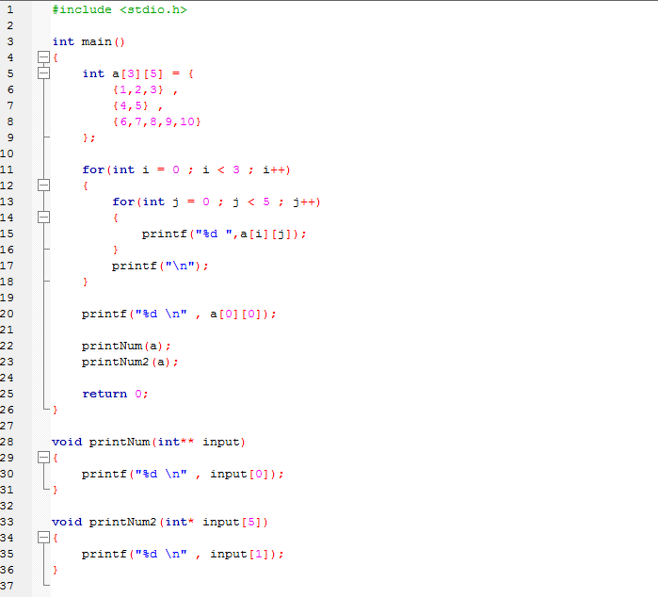
那二維呢……?
先給個例子… 順路祈求一下到時候教Pointer的可以幫我講QwQ
再講下去就變成在教pointer拉ˊAˋ
請先試著打上去玩看看
不懂為什麼的話…
就pointer那節來吧XD

Slide 28
Hints
寫一維以上Array的時候，請隨時清楚自己在哪個index上
EX: 假設是array[x][y][z] 要記好自己現在是在處理x || y || z

Slide 29
Reference
小光光PPT
Wiki Chess Board

